Slide 1



26小松鼠找花生果

Slide 2

麻屋子,红帐子,
里面有个白胖子。

Slide 3
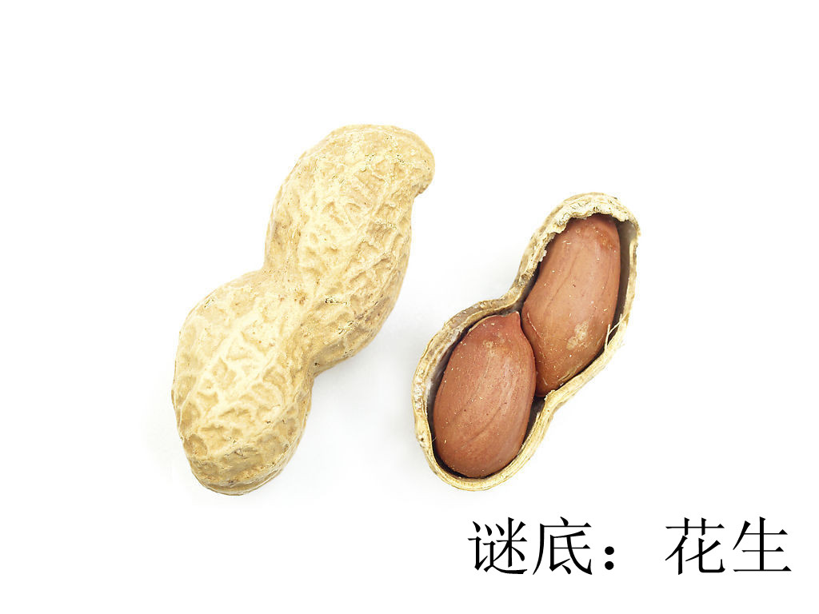

Slide 4
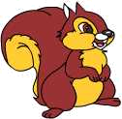


样子像老鼠，生活像猴子，爬在树枝上，忙着摘果子

Slide 5
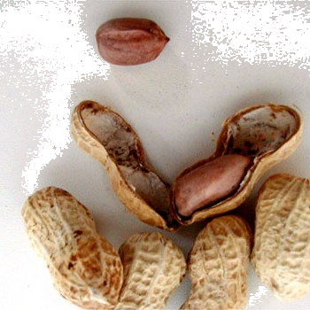
小松鼠
shēnɡ
花
生
zhǎo
找

Slide 6

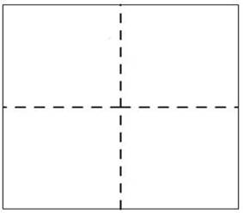
páng
yóu
jiē
liú
měi
旁
油
结
留
每

Slide 7
zhí
sè
yán
yǔ
直
色
言
语

Slide 8

树林旁边长着许多花生
许多

Slide 9
绿油油的叶子，黄灿灿的小花，真好看。
绿油油
黄灿灿
真

Slide 10
绿油油的（ ）
黄灿灿的（ ）

Slide 11
绿油油 黄灿灿 碧澄澄
蓝湛湛 绿茵茵 黄乎乎
白花花 红通通 金灿灿

Slide 12
树林旁边长着许多花生，绿油油的叶子，黄灿灿的小花，真好看。

Slide 13
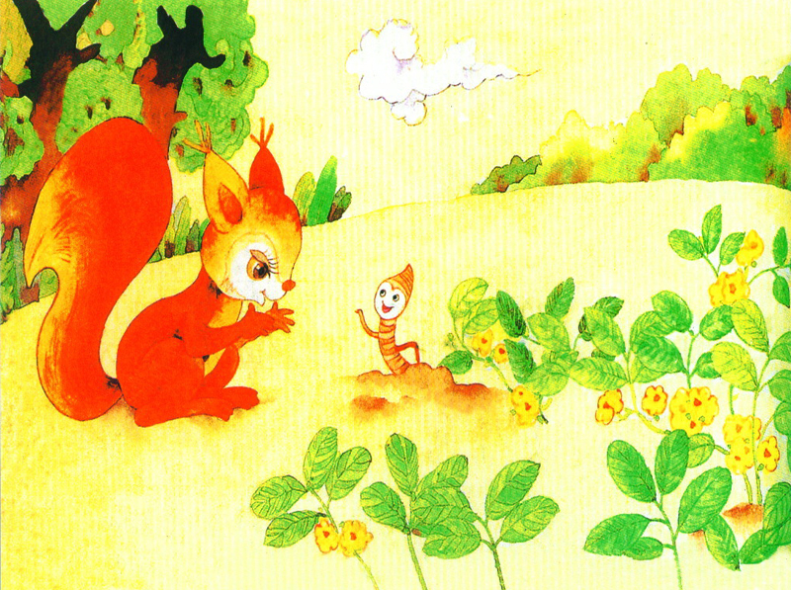
这是什么呀?

Slide 14
这是花生。

Slide 15
这是花生。
这是什么呀?

Slide 16
……
……
……

Slide 17

他想，等花生结了果，我就去摘下来，留着冬天吃。

Slide 18
小松鼠很高兴，他想，等花生结了果，我就去摘下来，留着冬天吃。

Slide 19
从那以后，小松鼠每天都到
花生地里去，看花生结果了没有。
每天

Slide 20
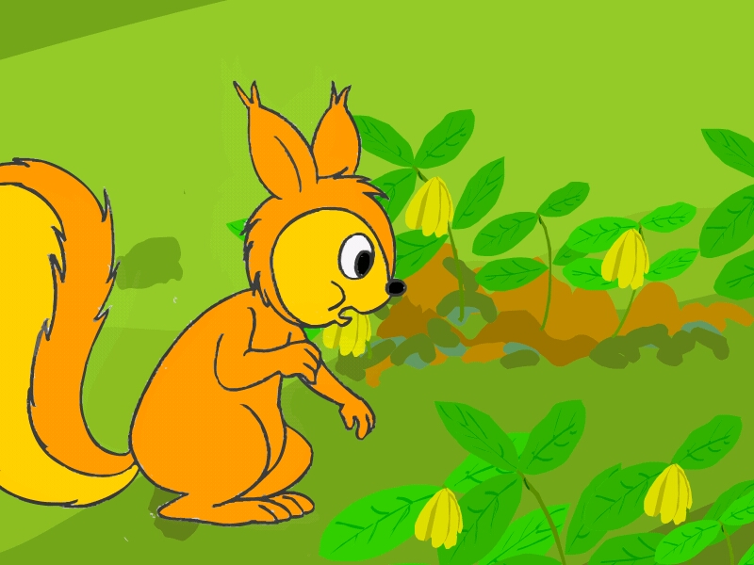
可是，直到金色的小花都落光了，也没看见一个花生果。

Slide 21
可是，直到金色的小花都落光了，也没看见一个花生果。

Slide 22
奇怪
？

Slide 23
谁也没有摘，花生果全在泥土里呢！

Slide 24
小松鼠睁大眼睛,自言自语地说:“奇怪,花生果被谁摘走啦?”
？

Slide 25
小松鼠睁大眼睛,自言自语地说:“奇怪,花生果被谁摘走啦?”
？

Slide 26
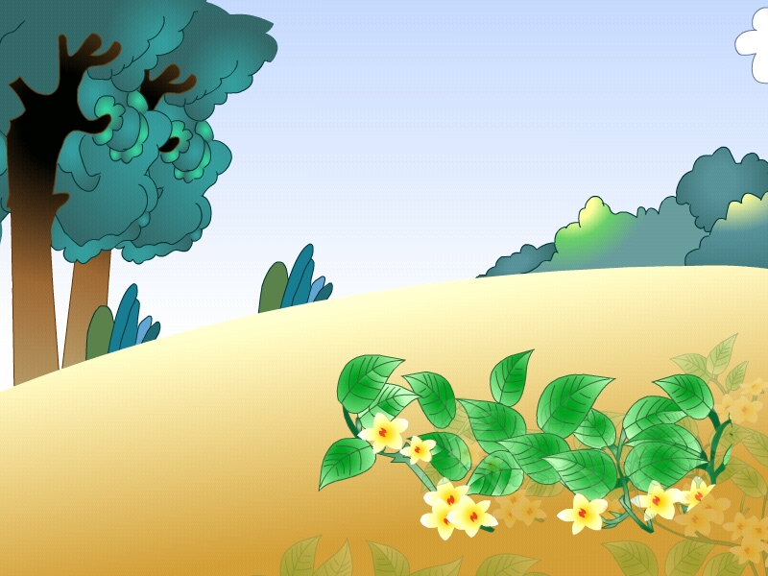
花生的生长过程

Slide 27
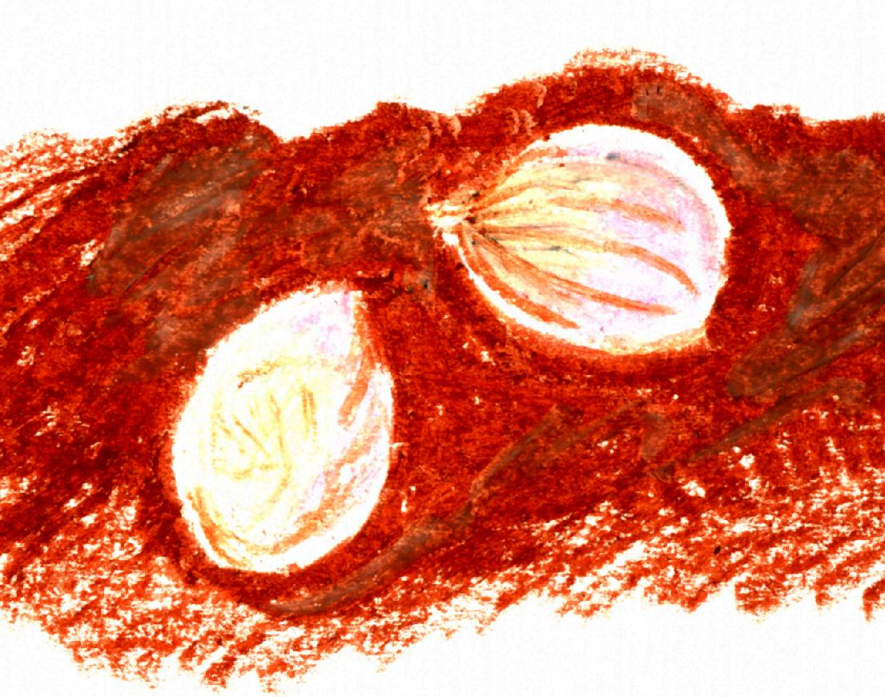

Slide 28
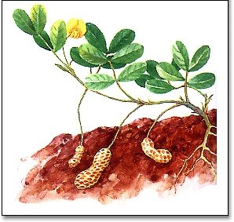

Slide 29
谁也没有摘，花生果全在泥土里呢！

Slide 30

yóu
油
石油
油水
绿油油
yǔ
语
语文
语言
语气

